Slide 1
Tree

Slide 2
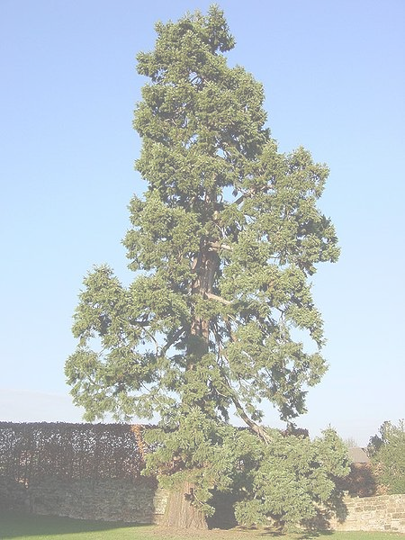
Дерево
Дерево - жизненная форма деревянистых растений с единственной, отчётливо выраженной, многолетней, в разной степени одревесневшей, сохраняющейся в течение всей жизни, разветвлённой (кроме пальм) главной осью – стволом.

Slide 3
Классификация
Деревья по виду листьев делятся на хвойные и лиственные.
Хвойные отличаются обычно жёсткими вечнозелёными (редко летнезелёными) игловидными или чешуйчатыми листьями, называемыми хвоей, или иглами, образуют шишки или можжевеловые ягоды.
Широколиственные деревья имеют широкие и плоские листья — у которых толщина значительно меньше длины и ширины, обычно опадающие раз в год.
Кроме классификации по виду листьев, деревья делятся по сроку жизни листьев — на листопадные и вечнозелёные.
Листопадные деревья имеют чёткую смену лиственного покрова: все листья на дереве теряют зелёную окраску и опадают, некоторое время (зимой) дерево стоит без листьев, потом (весной) из почек вырастают новые листья.
Вечнозелёные деревья не имеют чёткой смены лиственного покрова: листва находится на дереве в любой момент года, и смена листьев происходит постепенно, в течение всей жизни дерева.

Slide 4
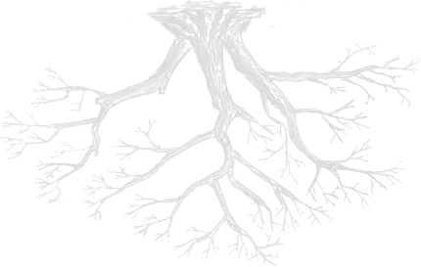
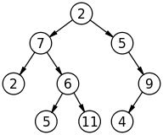
Структуры данных. Дерево
Tree

Slide 5
Структуры данных. Дерево
Дерево - одна из наиболее широко распространённых структур данных в информатике, эмулирующая древовидную структуру в виде набора связанных узлов.
Является связанным графом, не содержащим циклы.
В теории графов дерево - связный ациклический граф.
Корневое дерево - это граф с вершиной, выделенной в качестве корневой. В этом случае любые две вершины, связанные ребром, наследуют отношения «родитель-потомок».
Несвязный граф, состоящий исключительно из деревьев, называется лесом.

Slide 6
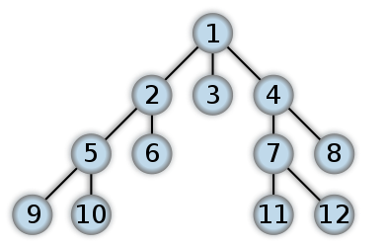
Что такое дерево?
Абстрактная модель с четкой иерархией;
Дерево состоит из узлов, соединенных друг с другом в иерархическом порядке;
Применения:
- Организационные системы;
- Файловые системы;
- Програмирование;

Slide 7

Что такое дерево?
Структура данных дерево, представляет собой совокупность элементов, называемых узлами (один из которых являеться корнем), и родительских отношений, которые образуют иерархическую структуру узлов.
Книга
  Глава 1
      Раздел 1.1
      Раздел 1.2
      Раздел 1.3
Глава 2
  Глава 3
      Раздел 3.1
      Раздел 3.2
Книга
  Глава 1
  Глава 2
  Глава 3
      Раздел 1.1
      Раздел 1.2
      Раздел 1.3
      Раздел 3.1

Slide 8


Терминалогия
Корень: узел без родителя (А);
Внутренний узел: имеет как минимум одного потомка (В, С, F);
Внешний узел (листья): не имеют потомков (E, I, J, K, G, H, D);
Родители узла: родитель, прародитель и т.д.
Глубина узла: колличество родителей;
Высота дерева: максимальная
глубина узла (3);
Потомки: дети;
Поддерево: содержит узел
и потомков.
A
B
C
D
E
F
G
H
I
J
K

Slide 9
Применение:
Мы используем позицию как узел дерева;
Основные методы дерева:
  int size();
  boolean isEmprty();
  Iterator elements();
  Iterator positions();
Дополнительные методы:
  position root();
  position parent(p);
  position children(p)
Методы-запросы:
  boolean isInternal(p);
  boolean isExternal(p);
  boolean isRoot(p);
Метод обновления:
object replace (p, o)
Возможны другие методы
для конкретных задач
и конкретных деревьев

Slide 10
Двоичное дерево
Двоичное дерево имеет следующие свойства:
- Каждый внутренний узел имеет максимум 2х потомков;
- Потомок узла – упорядоченная пара;
Потомков внутреннего узла называют правым и левым;
Алтернативное рекурсивное определение:
Двоичное дерево это одно из двух:
- дерево состоящее из одного узла;
- дерево, потомки которого – упорядоченная пара;
A
B
C
D
E
F
G
H
I

Slide 11
Двоичное дерево
Применения:
Арифметические выражения;
Процесс принятия решений;
Поиск;

Slide 12

Двоичное дерево
Арифметическое выражение:
Внутренние узлы операторы;
Внешние узлы значения
Пример: двоичное арифметическое дерево для выражения
(2*(a-1) + (3*b))
+
*
*
-
3
b
2
a
1

Slide 13
Принятие решений
Принятие решений:
Внутренние узлы: вопросы с ответом да / нет;
Внешние узлы: решение
Пример: ужин
Поесть по быстрому
Да
Нет
Может кофе
Значит гуляем
Да
Нет
Astory
Буфет, эконом вариант!! )))

Slide 14
Свойство двоичных деревьев
Обозначение:
колличество узлов – n;
колличество внешних
узлов – е;
колличество внутренних
узлов – I;
высота – h;
Свойство:
e = i +1;
n = 2*e -1;
h <= i;
h <= ( n – 1 ) / 2;
h <= log 2 e

Slide 15
Двоичное дерево поиска
Двоичное дерево поиска – это двоичное дерево для которого выполняються дополнительные условия:
  Каждое новое поддерево (левое и правое) являються двоичными деревьями поиска;
  У всех узлов левого поддерева значения ключей меньше, чем значение элемента родителя;
  У всех узлов правого поддерева значение ключей не меньше, чем значение ключа родительского узла.
8
Л
П
5
12
Л
П
Л
П
3
7
10
15

Slide 16
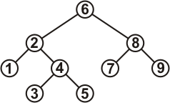
Двоичное дерево поиска
Бинарные деревья поиска обычно применяются для реализации множеств и ассоциативных массивов (например, set и map в с++ или TreeSet и TreeMap в java)

Slide 17
Двоичное дерево поиска, зачем нужны такие сложности!
Зачем нужны такие сложности, если можно просто хранить список пар [(ключ, значение)].
Ответ прост — операции с деревом работают быстрее. При реализации списком все функции требуют O(n) действий, где n — размер структуры. Операции с деревом же работают за O(h), где h — максимальная глубина дерева (глубина — расстояние от корня до вершины). В оптимальном случае, когда глубина всех листьев одинакова, в дереве будет n=2^h вершин. Значит, сложность операций в деревьях, близких к оптимуму будет O(log(n)).
К сожалению, в худшем случае дерево может выродится и сложность операций будет как у списка, например в таком дереве (получится, если вставлять числа 1..n по порядку):

Slide 18
Двоичное дерево поиска, зачем нужны такие сложности!
Анализ сложности алгоритмов.
Алгоритм – это точное предписание, однозначно определяющее вычислительный процесс, ведущий от варьируемых начальных данных к искомому результату.
При разработке алгоритмов очень важно иметь возможность оценить ресурсы, необходимые для проведения вычислений, результатом оценки является функция сложности (трудоемкости). Оцениваемым ресурсом чаще всего является процессорное время (вычислительная сложность) и память (сложность алгоритма по памяти). Оценка позволяет предсказать время выполнения и сравнивать эффективность алгоритмов.
http://habrahabr.ru/post/188010/

Slide 19
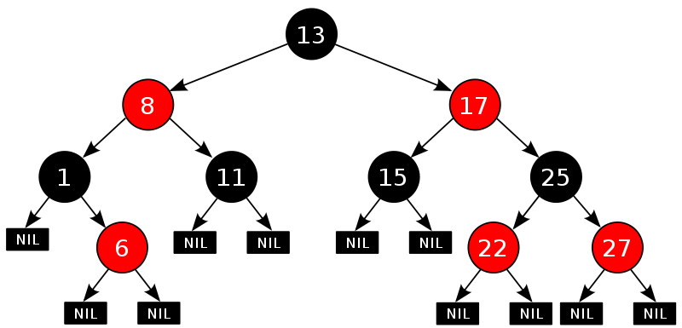
Двоичное дерево поиска, зачем нужны такие сложности!
Существуют способы реализовать дерево так, чтобы оптимальная глубина дерева сохранялась при любой последовательности операций. Такие деревья называют сбалансированными. К ним например относятся красно-черные деревья, AVL-деревья, splay-деревья, и т.д.

Slide 20
Обход дерева
Дерево можно обойти различными способами:
Обход в прямом порядке (preorder depth-first traversal) – каждый узел посещается до того, как посещены его дети.
Симметричный обход (inorder depth-first traversal) – посещается сначала левое поддерево, затем узел, затем правое поддерево:
Обход в обратном порядке (postorder depth-first traversal) – узлы посещаются снизу вверх:
Обход в ширину (breadth-first traversal) – узлы посещаются уровень за уровнем сверху вниз, каждый уровень слева направо:

Slide 21
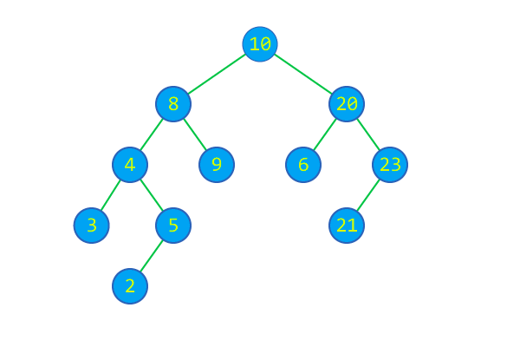
Preorder depth-first traversal
Обход в прямом порядке (preorder depth-first traversal) – каждый узел посещается до того, как посещены его дети. Для нашего дерева это будет последовательность: {10, 8, 4, 3, 5, 2, 9, 20, 6, 23, 21}.
Для корня дерева рекурсивно
вызывается следующая процедура:
- Посетить узел
- Обойти левое поддерево
- Обойти правое поддерево
Бинарное дерево

Slide 22
Inorder depth-first traversal
Симметричный обход (inorder depth-first traversal) – посещается сначала левое поддерево, затем узел, затем правое поддерево:
{3, 4, 2, 5, 8, 9, 10, 6, 20, 21, 23}.
Для корня дерева рекурсивно
вызывается следующая процедура:
- Обойти левое поддерево
- Посетить узел
- Обойти правое поддерево
Бинарное дерево

Slide 23
Postorder depth-first traversal
Обход в обратном порядке (postorder depth-first traversal) – узлы посещаются снизу вверх: {3, 2, 5, 4, 9, 8, 6, 21, 23, 20, 10}.
Для корня дерева рекурсивно
вызывается следующая процедура:
- Обойти левое поддерево
- Обойти правое поддерево
- Посетить узел
Бинарное дерево

Slide 24
Breadth-first traversal
Обход в ширину (breadth-first traversal) – узлы посещаются уровень за уровнем сверху вниз, каждый уровень слева направо:
{10, 8, 20, 4, 9, 6, 23, 3, 5, 21, 2}.
Бинарное дерево

Slide 25
Тур Эйлера (Traversal)
Обход вокруг и посещение каждого внутреннего узла трижды:
- слева (preorder);
- снизу (inorder);
- справа (postorder)
L
R
I
Бинарное дерево

Slide 26
Красно-черные деревья
Красно-чёрное дерево — двоичное дерево поиска, в котором каждый узел имеет атрибут цвет, принимающий значения красный или черный.

Slide 27
Красно-черные деревья
В дополнение к обычным требованиям, налагаемым на двоичные деревья поиска, к красно-чёрным деревьям применяются следующие требования:
1. Узел либо красный, либо чёрный.
2. Корень — чёрный. (В других определениях это правило иногда опускается. Это правило слабо влияет на анализ, так как корень всегда может быть изменен с красного на чёрный, но не обязательно наоборот).
3. Все листья (NIL) — черные.
4. Оба потомка каждого красного узла — черные.
5. Всякий простой путь от данного узла до любого листового узла, являющегося его потомком, содержит одинаковое число черных узлов

Slide 28
TreeMap
TreeMap основан на Красно-Черном дереве, вследствие чего TreeMap сортирует элементы по ключу в естественном порядке или на основе заданного вами компаратора.
TreeMap гарантирует скорость доступа log(n) для операций containsKey, get, put и remove.

Slide 29
TreeMap
Map <String, String > treeMap = new TreeMap<>();
treeMap.put("Bruce", "Willis");
treeMap.put("Arnold", "Schwarzenegger");
treeMap.put("Jackie", "Chan");
treeMap.put("Sylvester", "Stallone");
treeMap.put("Chuck", "Norris");
for(Map.Entry e : treeMap.entrySet()){
System.out.println(e.getKey()+" "+ e.getValue());
}

Slide 30
Двоичное дерево поиска, зачем нужны такие сложности!
Анализ сложности алгоритмов.
Алгоритм – это точное предписание, однозначно определяющее вычислительный процесс, ведущий от варьируемых начальных данных к искомому результату.
При разработке алгоритмов очень важно иметь возможность оценить ресурсы, необходимые для проведения вычислений, результатом оценки является функция сложности (трудоемкости). Оцениваемым ресурсом чаще всего является процессорное время (вычислительная сложность) и память (сложность алгоритма по памяти). Оценка позволяет предсказать время выполнения и сравнивать эффективность алгоритмов.
http://habrahabr.ru/post/188010/

